Slide 1
Οργάνωση Ολυμπιακών Αγώνων

Slide 2
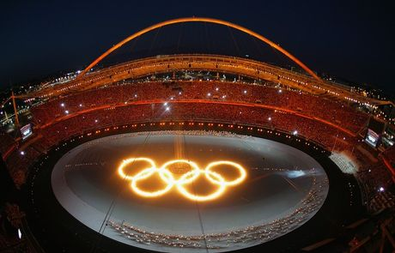
Ποιοι αναλαμβάνουν τη διοργάνωση των Ολυμπιακών Αγώνων
Η Οργανωτική Επιτροπή των Ολυμπιακών Αγώνων (ΟΕΟΑ), πραγματοποιείται από:
τη Διεθνή Ολυμπιακή Επιτροπή (ΔΟΕ)
την Εθνική Ολυμπιακή Επιτροπή (ΕΟΕ) της χώρας της διοργανώτριας πόλης, καθώς και τη διοργανώτρια πόλη.

Slide 3
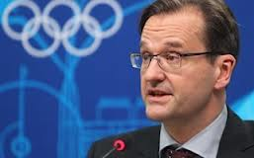
Τι είναι η Διεθνής Ολυμπιακή Επιτροπή (ΔΟΕ)
Η ΔΟΕ είναι μια διεθνής μη κυβερνητική οργάνωση που έχει την έδρα της στην Λωζάνη της Ελβετίας. Δημιουργήθηκε από τον Έλληνα Δημήτριο Βικέλα που ήταν και ο πρώτος πρόεδρος, και τον Γάλλο Pierre Baron de Coubertin το 1894.
Η ΔΟΕ οργανώνει τους Ολυμπιακούς Αγώνες και τους Ολυμπιακούς Αγώνες Νέων.

Slide 4
Ποιος είναι ο ρόλος της Διεθνούς Ολυμπιακής Επιτροπής (ΔΟΕ)
Η ΔΟΕ συμβάλλει στην:
Ενθάρρυνση για την ανάμειξη της εκπαίδευσης και του πολιτισμού με τον αθλητισμό
Στην συνεργασία με δημόσιους και ιδιωτικούς οργανισμούς
Στην παροχή υπηρεσιών και στο να υποστηρίζει τα μέτρα για την προστασία της υγείας των αθλητών
Στην συμμετοχή της στον αγώνα κατά του ντόπινγκ στον αθλητισμό
Επίσης, η ΔΟΕ ενθαρρύνει και υποστηρίζει δραστηριότητες Ακαδημιών

Slide 5
Σκοπός των Εθνικών Ολυμπιακών Επιτροπών
Κύριος σκοπός κάθε Ολυμπιακής Επιτροπής είναι:
η διάδοση και η ανάπτυξη της ολυμπιακής κίνησης
η διασφάλιση της παρακολούθησης των αγώνων από αντίστοιχες χώρες.
η ανάπτυξη των αθλητών και του αθλητισμού και
η εποπτεία της προκαταρκτική επιλογή των πιθανών πόλεων προσφοράς
η εφαρμογή των προγραμμάτων Ολυμπιακής αλληλεγγύης
μεριμνούν τέλος για τον αθλητισμό υψηλών επιδόσεων διοργανώνοντας εκπαιδευτικά προγράμματα.

Slide 6
Oι Διεθνής Αθλητικές Ομοσπονδίες
Χρησιμεύουν ως μη-κυβερνητικές οργανώσεις οι οποίες διαμορφώνουν τους κανόνες, την προώθηση των αθλημάτων στους μελλοντικούς θεατές και τους οπαδούς, την ανάπτυξη για υποψήφιους παίκτες , και την οργάνωση του κόσμου και των ηπειρωτικών πρωταθλημάτων.
Αυτή είναι μια λίστα των διεθνών αθλητικών ομοσπονδιών :
Διεθνής Ομοσπονδία Στίβου , Καλαθοσφαίρισης-FIBA, Ποδοσφαίρισης, Άρσης Βαρών , Κολύμβησης, Τοξοβολίας, Ισοπαλίας ,Πυγμαχίας , taekwondo , Τένις, Ποδηλατική Ομοσπονδία , Διεθνής Γυμναστική Ομοσπονδία, Παγκόσμια Ομοσπονδία Σκοποβολής, Παγκόσμια Ποδοσφαιρική Ομοσπονδία

Slide 7
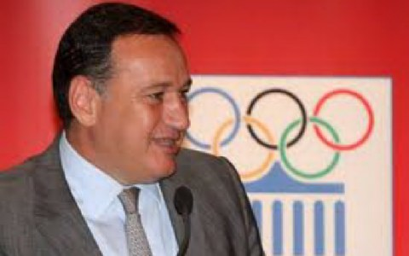
Η Χάρτα των Ολυμπιακών Αγώνων
Η Χάρτα των ολυμπιακών αγώνων είναι η κωδικοποίηση των θεμελιωδών αρχών του ολυμπισμού, οι κανόνες και οι κανονιστικές αποφάσεις που καθορίζονται από τη Διεθνή Ολυμπιακή Επιτροπή. Η Χάρτα ασχολείται με την οργάνωση και τη λειτουργία του Ολυμπιακού κινήματος. Εκδόθηκε το 1908.

Slide 8
Η ερευνητική ομάδα
Αθανασιάδης Τηλέμαχος
Γραμματικόπουλος Αργύρης
Θεοδωρίδης Χρήστος
Καλαϊτζίδης Θεόδωρος
Καραϊσαρίδης Νίκος
Ευχαριστούμε πολύ

